Slide 1
Oseberg DirekteBank Enkel og effektiv bankhåndtering med alle Norske banker for Dynamics NAV og Business Central
DynUG 17.November 2020
Ved Øystein Aker, Teamleder Support hos Oseberg Solutions

Slide 2
Agenda
Hvem er vi og litt om bakgrunn for produktet
Hva sier kunder som bruker løsningen
Demonstrasjon av hoved funksjonalitet
Kundeeksempel og deres fokus
Avrunding og spørsmål, evt send spørsmål til oak@oseberg.no

Slide 3
DirekteBank historie og tall
Produktet oppstod først i vårt datterselskap Sumango som del av deres løsning for regnskapsbyråer på bakgrunn av deres krav om effektivisering av bankhåndtering.
Ettersom den enkle førsteversjonen av produktet ble så godt mottatt valgte vi for to år siden å utvide funksjonaliteten rundt valutahåndtering og automatisering samt avstemming og så tilby det til kunder utenom regnskapsbyråløsningen.
For tiden starter vi i Solutions opp i snitt en ny kunde (Dynamics NAV eller Business Central installasjon) per uke, det betyr at vi har kø.
Sist måned var det ca 300 kontoer som benyttet løsningen og over 75.000,- transaksjoner.

Slide 4
Hva er bakgrunnen for at produktet oppstod
Telepay løsningen utdatert som følge av flere endringer utenfor systemet.
Fysisk filhåndtering ut og inn stadig mer tungvint og manuelt etter Javastøtte forsvant fra nettbank: i DB går all kommunikasjon med bank online.
Remitteringsløsning utland mer tungrodd med nye krav for Eurosonen (SEPA-format): DB støtter alle valutaer om hverandre: innland, SEPA, USA, øvrige.
Svakhet å måtte velge enten KID innlesning eller uten KID: DB håndterer absolutt alle transaksjoner på konto rett inn i systemet, inkl renter gebyr tilbakebetalinger, refusjon sykepenger fra NAV osv.
Godkjenningshåndtering med dobbeltpålogging i nettbank tungvint om man ikke ønsker det: DB støtter begge varianter, styres av oppsett i banken.
Sist men ikke minst: introdusere en avstemmingsmodul som snakker direkte med banken og effektivt automatcher 75-95% av alle poster.

Slide 5
Hva sier kundene som bruker løsningen?
Enkelt
Tidsbesparende
Effektivt
Oversiktlig
Alt av bank inne i systemet
Full kontroll

Slide 6
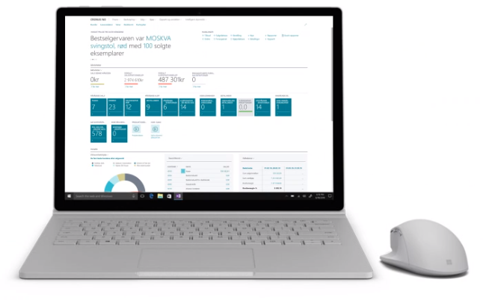
Innbetalinger
Alle inngående transaksjoner enkelt og greit: med KID uten KID, renter, innskudd, tilbakebetalinger, refusjon av sykepenger fra NAV osv osv.
Automatch på KID
Systemet lærer seg hvilken kunde du evt manuell matchet et kontonummer mot sist og forslår dette.
Systemet søker etter mulig fakturanr referanse i tekst fra avsender
Systemet søker etter beløp på reskontro som stemmer med innbetaling og foreslår match
Bruker kan lage automatiseringsregler basert på tekst fra banken: Eks «månedsgebyr» kan ha konteringsregler
Se demonstrert i Business Central

Slide 7
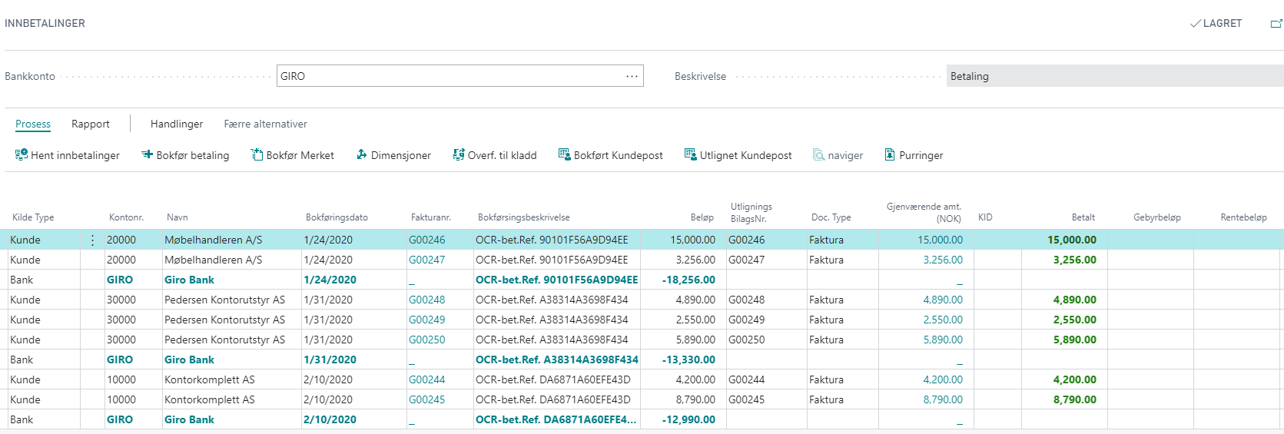

Slide 8
Betalinger
Betal fra ulike kontoer
Betal i ulike valutaer fra samme konto i samme overføring
Logg over hva er sendt når av hvem
Alltid oversikt over hva som er sendt bank og ikke avregnet enda
Lag utvalg basert på kriterier du ønsker
Plukk enkeltbilag og juster underveis
Betal også kunde om behov
Godkjenn i systemet eller kan velge godkjenning i nettbank
Siste tilgengelige saldo på konto direkte fra banken rett i systemet
Se demonstrert i Business Central

Slide 9
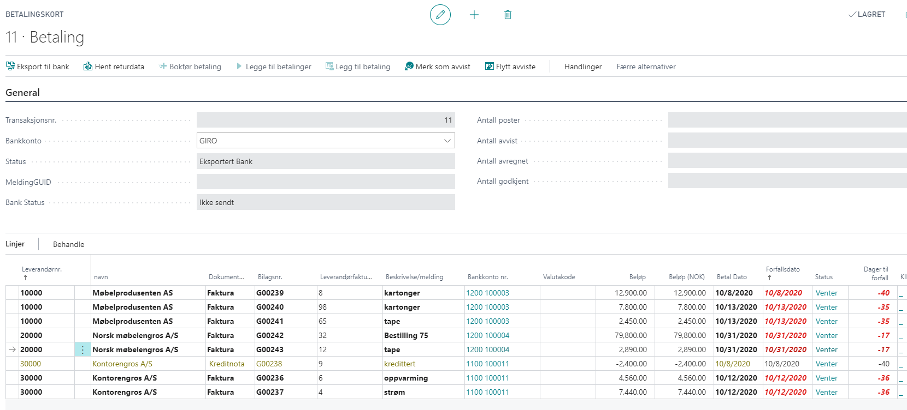

Slide 10
Avstemming
DirekteBank henter inn faktisk saldo per bankvirkedag rett i systemet
Import av bankkontoutdrag automatisk
Bokfør gebyrer, rentekost og andre avvik direkte fra avstemmingen
Automatch basert på bankens transaksjonsID
Manuell match enkelt og oversiktlig
Korriger feilføringer rett i avstemmingsbildet
Kommentarer på post og periodenivå
Avstemmingsrapport for periode
Se demonstrert i Business Central

Slide 11
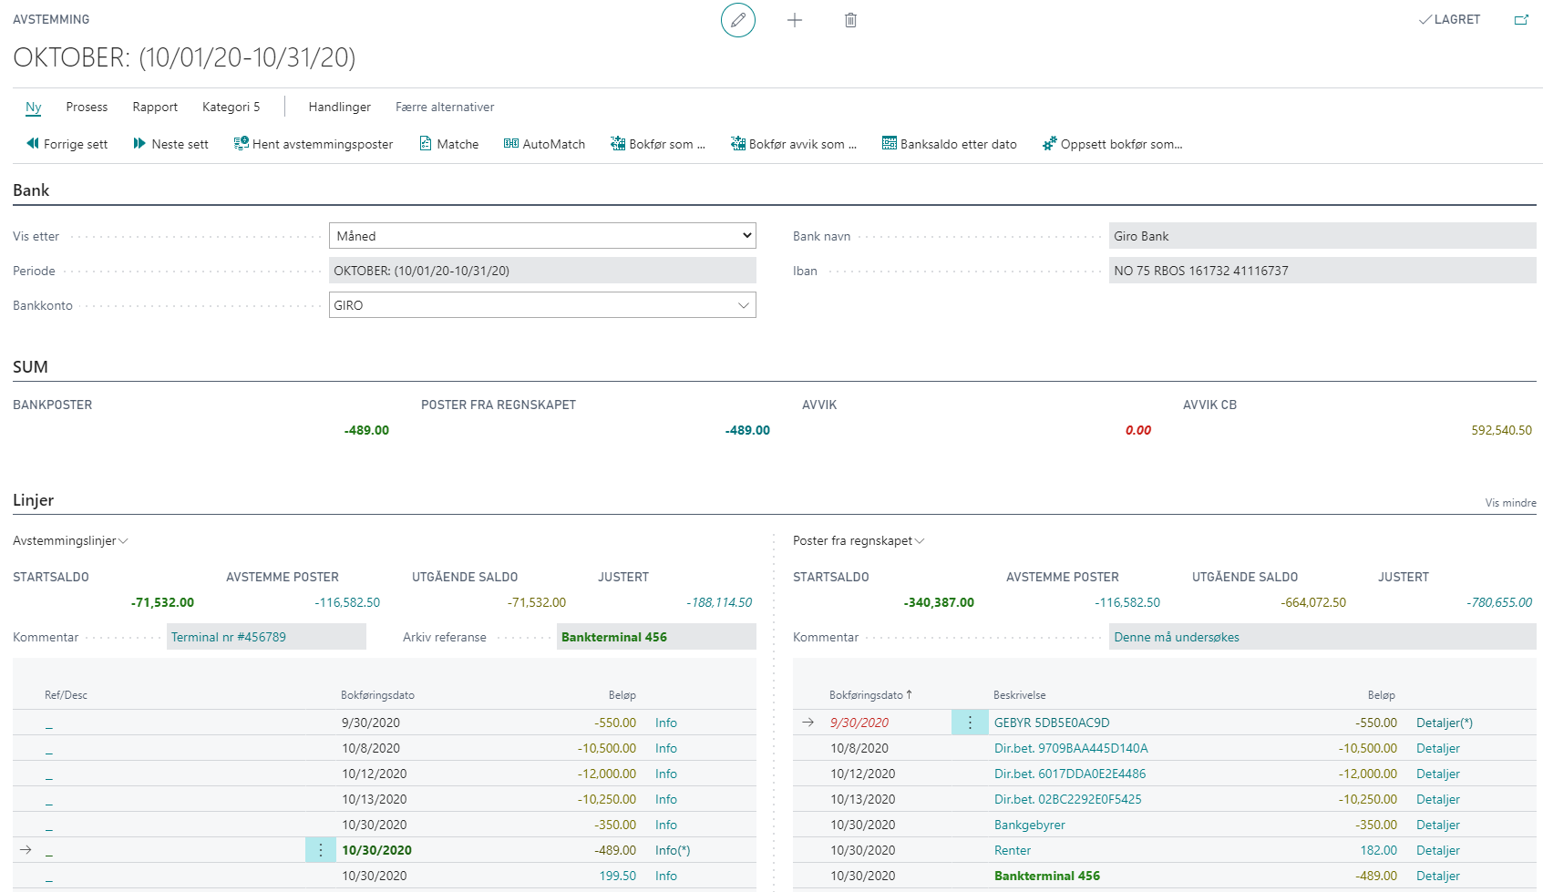

Slide 12
Kundeeksempel: Den Norske Legeforening
Mange selskaper med flere kontoer
Medlemsforening med periodisk svært mange innbetalinger (tusenvis i måneden)
Mange feilinnbetalinger og dobbeltinnbetalinger (Avviksliste og tilbakebetalingsfunksjon)
Stor ønske om automatikk (ved match autobokfør, øvrige ligge igjen)
Ensartet arbeidsmetodikk i alle selskaper for alle regnskapsførere
100% kontroll på avstemming og dokumentasjon.
«Også svisj-svosj og bare litt rydding igjen!»
Nina Holt , Regnskapsfører Legeforeningen

Slide 13
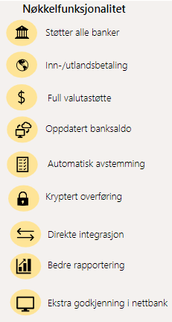
Avrunding
Støtter Dynamics NAV 2015 →
Støtte for alle Norske banker, flere Svenske og Danske samt noen Tyske
Fullt mulig å få se en demo også i Windowsklienten for de som har den (ta evt kontakt)
Leverer løsningen også gjennom andre Dynamics NAV og BC Partnere
Produktet er i en egen ISV nummerserie så krever ikke objektpakker
Tilgjengelig på Microsoft AppSource på nyåret (men finnes for BC 17 allerede)
oak@oseberg.no

Slide 14
Takk for meg

